Slide 1
ИССЛЕДОВАТЕЛЬСКИЙ ПРОЕКТ Косая Гора Экологический взгляд
ГОРОДСКИЕ ЛОМОНОСОВСКИЕ НАУЧНЫЕ ЧТЕНИЯ
Участники проекта
Грачёва Анна, Котова Валерия,
учащиеся 4 класса Б МОУ СОШ № 66

Slide 2
Эпиграф проекта
Стали люди сильными, как боги,
И судьба земли у них в руках,
Но темнеют страшные ожоги
У земного шара на боках.
Мы давно освоили планету,
Широко шагает новый век,
На земле уж белых пятен нету,
Чёрные сотрёшь ли, человек?!

Slide 3
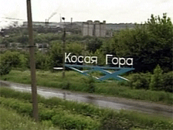
Цель исследования:
изучение
экологической обстановки на Косой Горе
Задачи:
изучить санитарное состояние
посёлка Косая Гора
привлечь внимание жителей
к экологическим проблемам посёлка

Slide 4
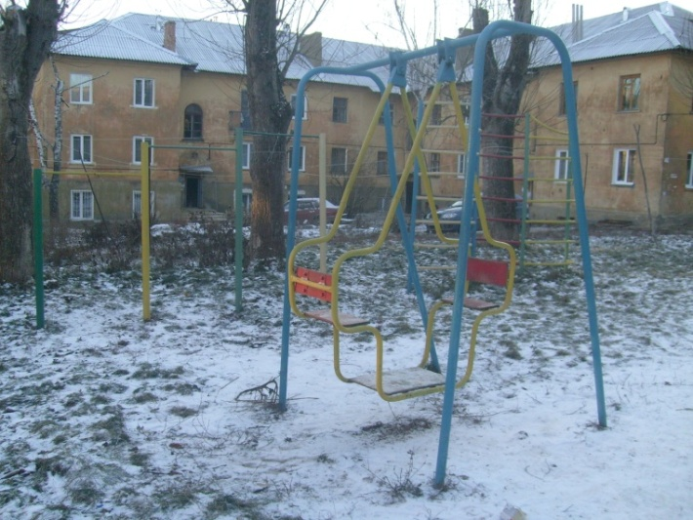
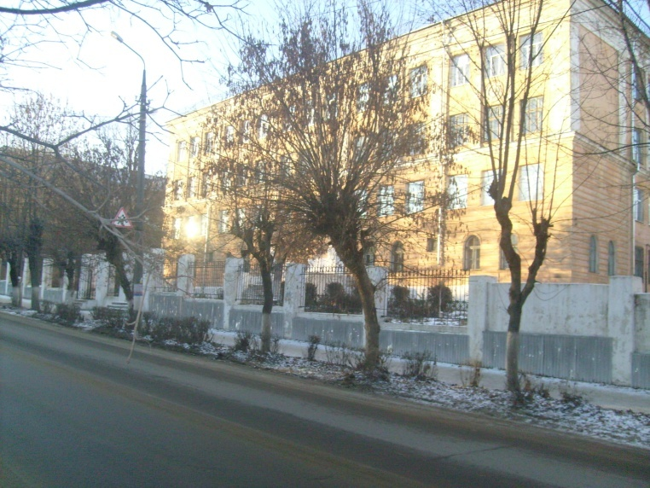
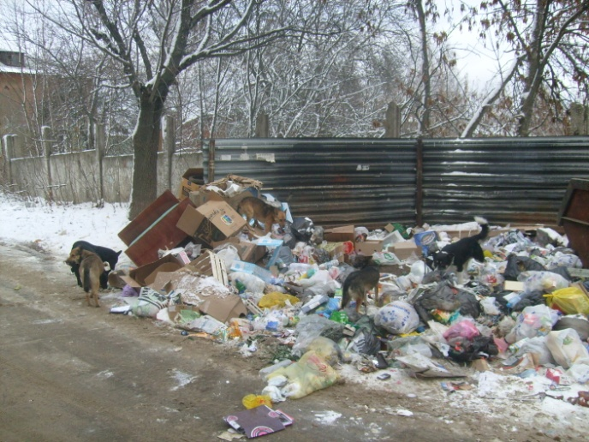
Территория около МОУ СОШ № 66

Slide 5
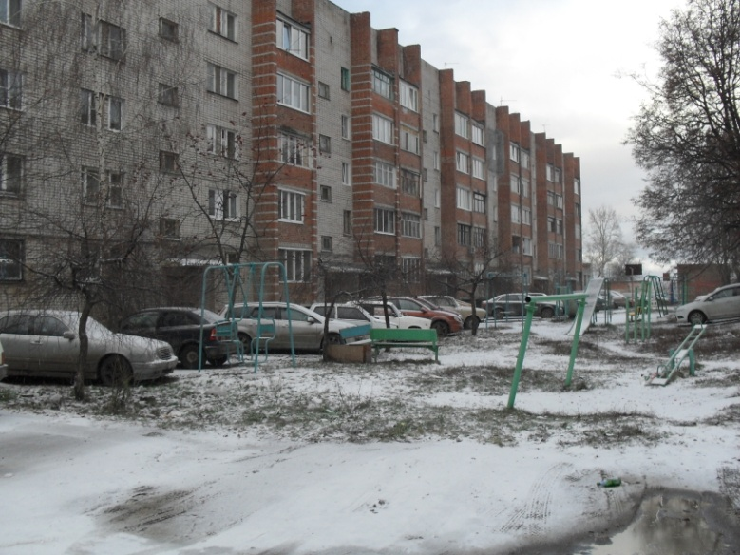
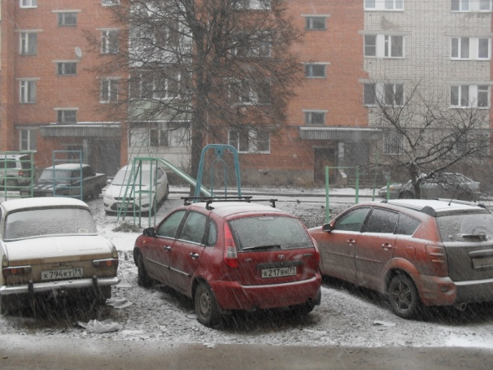
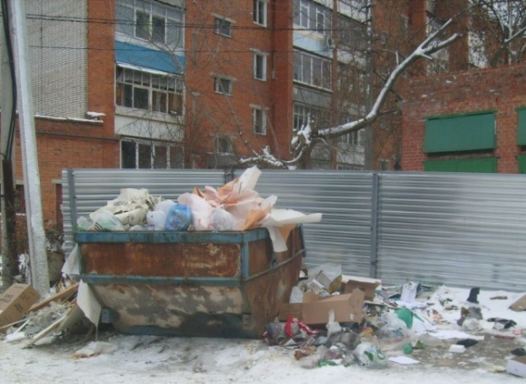
Внутридомовые территории
Двор двух пятиэтажных домов по улице ген. Горшкова

Slide 6
Практическая работа «Бытовые отходы нашей семьи»

Slide 7
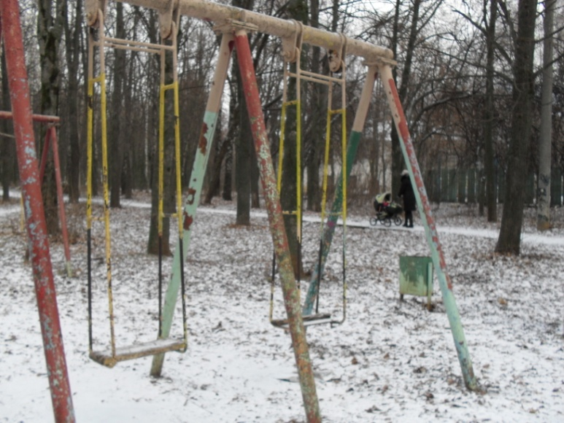
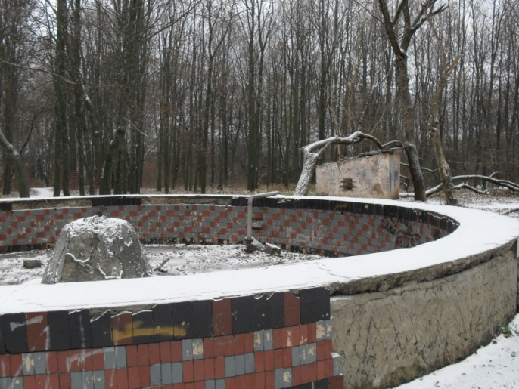
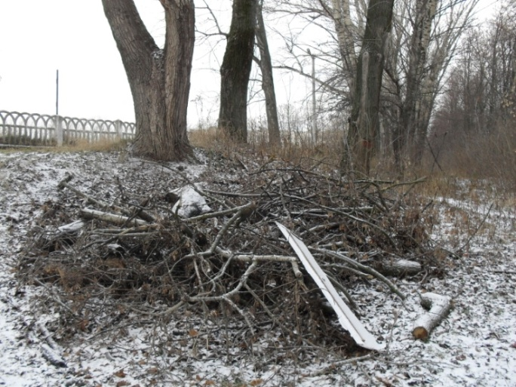
Зоны отдыха косогорцев
Парк отдыха,
стадион «Металлург»

Slide 8
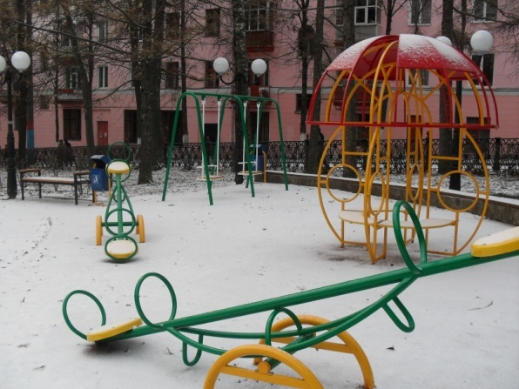
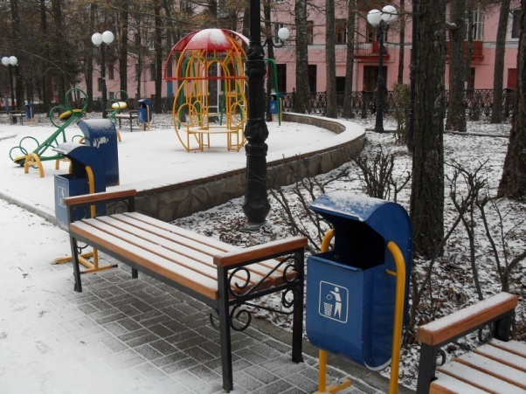
Зоны отдыха косогорцев
Сквер у Дома культуры

Slide 9
Социологический опрос «От кого зависит чистота нашего посёлка?»

Slide 10
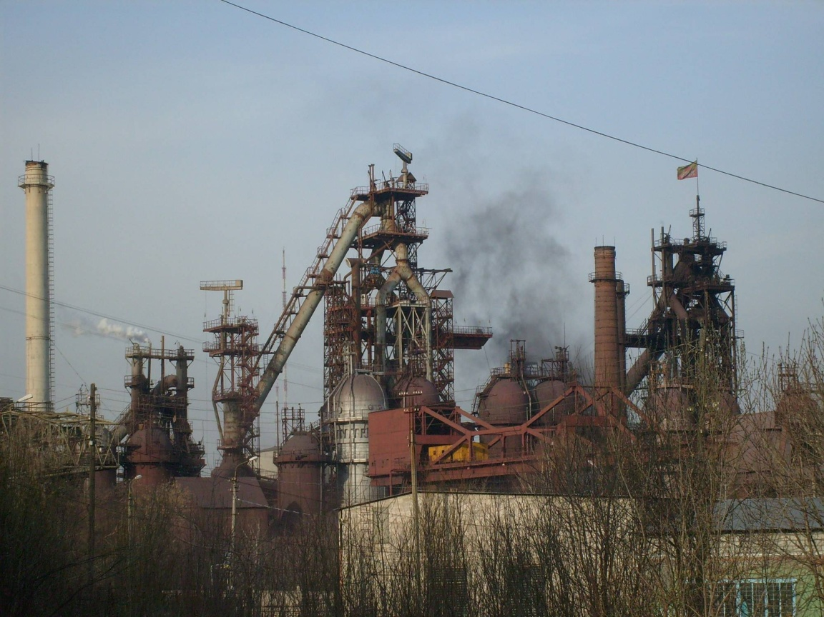
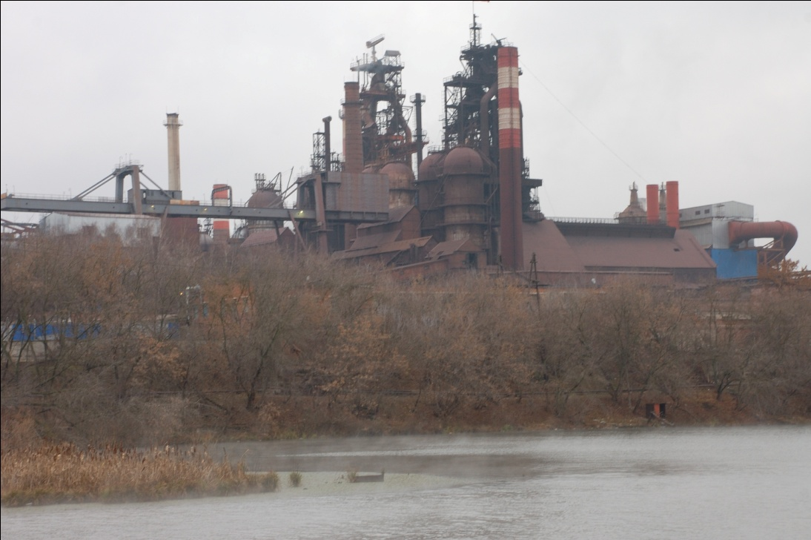
Косогорский металлургический завод

Slide 11
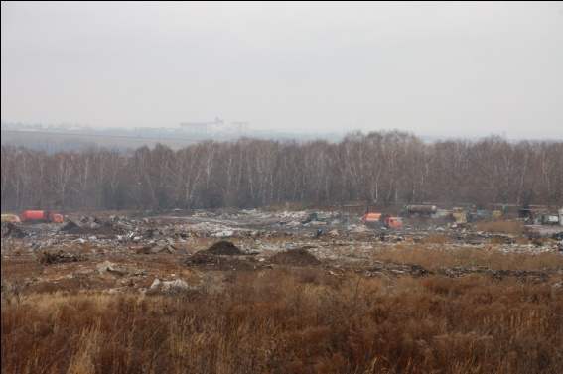
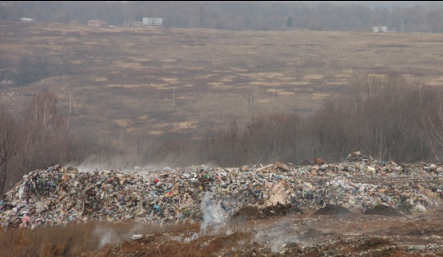
Судаковский полигон по утилизации бытовых отходов

Slide 12
Экологическая ситуация поселка
Промышленные выбросы КМЗ
Выхлопные газы автомобилей
Бытовой мусор и
стихийные свалки
Санитарно – экологическое состояние посёлка
неудовлетворительное

Slide 13
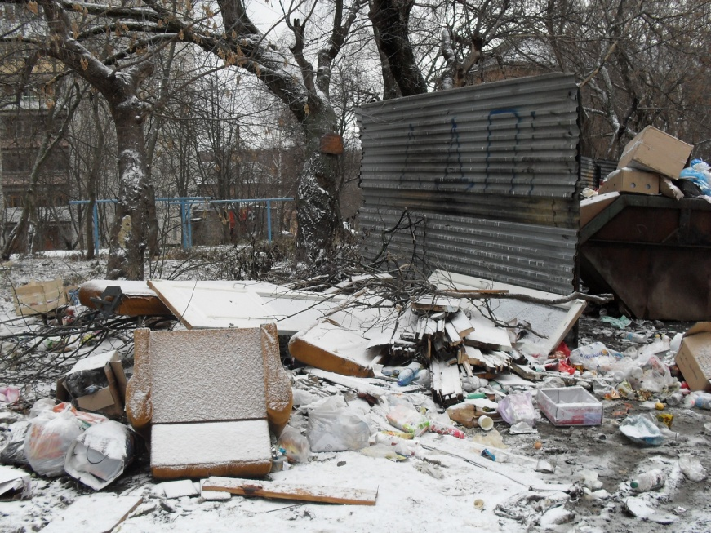
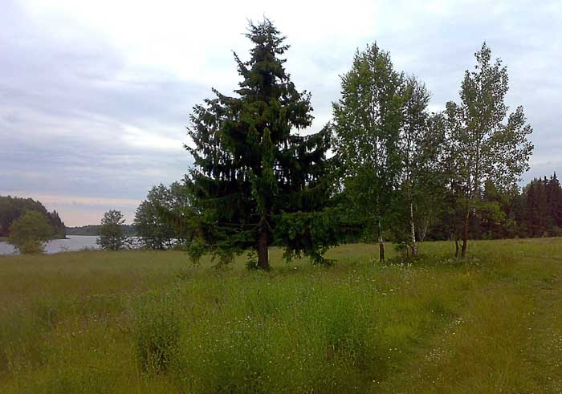
Каким быть поселку завтра? Через год? Через 5 лет?
Жители! Выбор за вами!

Slide 14
Меры по сохранению окружающей среды
Активизировать деятельность по уборке территорий не только спецслужб, но и самих жителей посёлка;
Повышать уровень культуры учащихся;
Вести разъяснительную работу по необходимости грамотного экологического поведения.

Slide 15
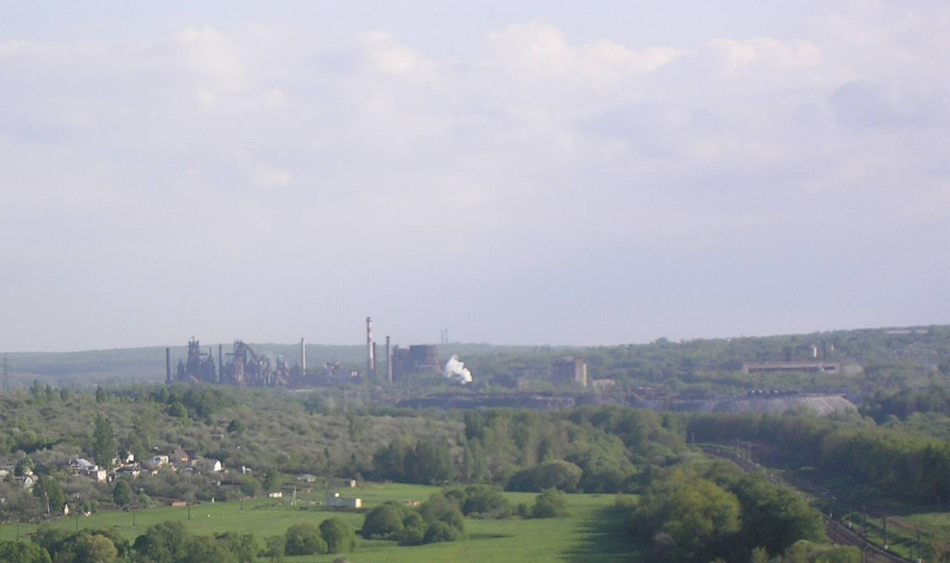
И тревога за жизнь неустанна,
Чтоб не сгинуть в космической мгле, ̶
Исчерпаемы все океаны,
Исчерпаемо всё на Земле.
Мы поля и леса обижаем,
Стонут реки от горьких обид,
И себя мы прощаем,
И себя мы прощаем,
Но грядущее нас не простит!

Slide 16
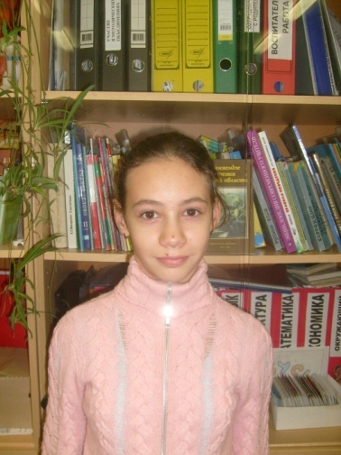
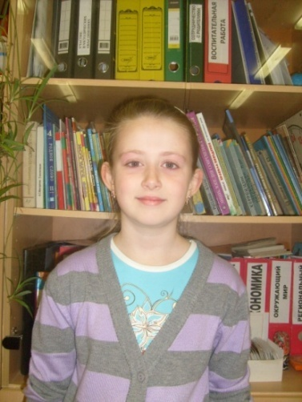
УЧАСТНИКИ ПРОЕКТА
Грачёва Анна Котова Валерия
РУКОВОДИТЕЛЬ ПРОЕКТА
Шушарина
Светлана Викторовна

Slide 17
СПАСИБО ЗА ВНИМАНИЕ !

